Slide 1
Trường Tiểu học Thạch Bàn A
KHOA HỌC
LỚP 4
GV: Lê Thị Thu Hương

Slide 2

Ôn bài cũ
1- Kể tên những vật phát sáng?
Bóng điện
Mặt trời

Slide 3
2- Nhờ đâu mà chúng ta nhìn thấy mọi vật?
Nhờ có ánh sáng

Slide 4
GIỚI THIỆU BÀI
BÓNG TỐI

Slide 5
Hoạt động Tìm hiểu bài
1- Hoạt động 1 : Quan sát tranh và trả lời câu hỏi
2- Thực hành tìm hiểu về bóng tối.

Slide 6
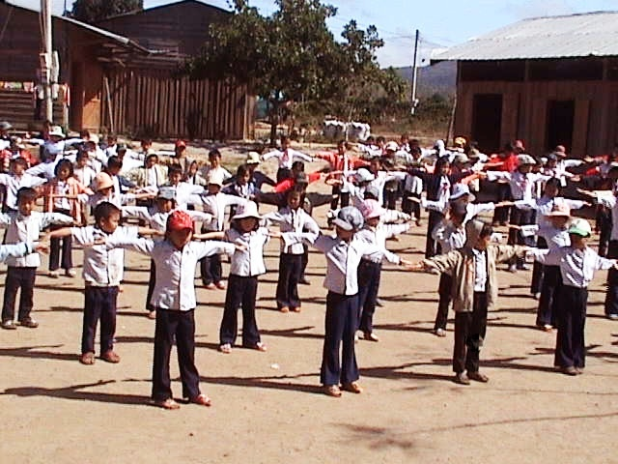
Hoạt động 1 : QUAN SÁT TRANH
Trái
Phải
Mặt trời chiếu sáng từ phía nào trong hình?

Slide 7
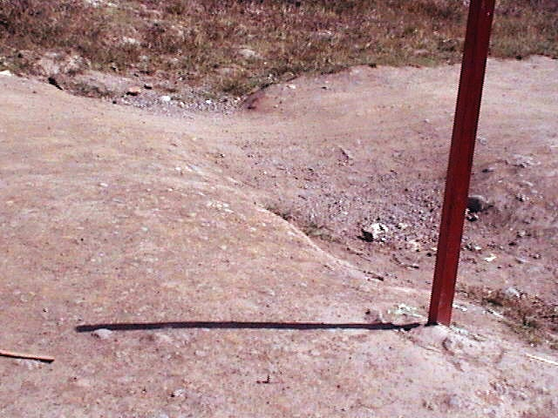
Hoạt động 1 : QUAN SÁT TRANH
Trái
Phải
Mặt trời chiếu sáng từ phía nào trong hình?

Slide 8
KẾT QUẢ QUAN SÁT TRANH
Mặt trời chiếu sáng từ phía bên phải của hình, bên trái là bóng của các bạn học sinh đang tập thể dục và bóng của cây cột sắt

Slide 9

Bóng của các bạn học sinh xuất hiện ở đâu?
Bóng của các bạn học sinh xuất hiện ở phía sau người các bạn.

Slide 10
Hãy tìm vật chiếu sáng và vật được chiếu sáng trong bức hình?
Mặt trời là vật chiếu sáng và cây cọc sắt là vật được chiếu sáng.

Slide 11
Bóng của các bạn học sinh đang tập thể dục và bóng của cây cột sắt LÀ GÌ ?

Slide 12
Hoạt động 2 : Tìm hiểu bóng tối
Nhiệm vụ hoạt động của Nhóm 1
Chia
nhóm
Quan sát hình 2/sgk trang 93 và dự đoán :
1- Bóng tối sẽ xuất hiện ở đâu và có hình dạng như thế nào khi bật sáng đèn?
2- Bóng sẽ thay đổi như thế nào khi dịch đèn lại gần quyển sách?
Ghi lại kết quả vào cột dự đoán ban đầu trên phiếu giao việc
Chia
lớp
2 nhóm
ngẫu
nhiên

Slide 13
Nhiệm vụ hoạt động của Nhóm 2
Nhóm cử 1 đại diện, thao tác với các đồ vật trên máy chiếu. Các thành viên còn lại quan sát các hiện tượng trên màn chiếu và ghi kết quả quan sát vào phiếu
Cách trình bày trên phiếu
Dự đoán ban đầu | Kết quả
KQ nhóm 1 | KQ nhóm 2

Slide 14
Thí nghiệm
chứng minh

Slide 15
KẾT QỦA THÍ NGHIỆM
Bóng tối xuất hiện phía sau quyển sách.
Bóng tối có hình dạng giống quyển sách.

Slide 16

Những vật dưới đây có cho ánh sáng truyền không?
Những vật đó không cho ánh sáng truyền

Slide 17
Những vật không cho ánh sáng truyền qua gọi là gì?
Những vật không cho ánh sáng truyền qua gọi vật cản sáng.

Slide 18
Bóng tối xuất hiện ở đâu?
Bóng tối xuất hiện ở phía sau vật cản sáng.

Slide 19
Khi nào bóng tối xuất hiện?
Bóng tối xuất hiện khi vật cản sáng được chiếu sáng.

Slide 20
KẾT LUẬN
Bóng tối xuất hiện phía sau vật cản sáng khi vật này được chiếu sáng (vì khi gặp vật cản sáng, ánh sáng không truyền qua được nên phía sau vật sẽ có một vùng không nhận được ánh sáng truyền tới ⇨ đó là vùng bóng tối).
Do ánh sáng truyền theo đường thẳng nên bóng tối có hình dạng của vật cản sáng.

Slide 21
Hoạt động 2: Tìm hiểu về hình dạng, kích thước của bống tối.
Theo em hình dạng, kích thước của bóng tối có thay đổi hay không? Khi nào nó sẽ thay đổi?

Slide 22
Nhiệm vụ hoạt động của Nhóm
Chia
nhóm
Tiến hành làm thí nghiệm trong nhóm với 3 vị trí của đèn pin: phía trên, bên phải, bên trái của chiếc bút bi dựng đứng trên mặt bìa.
- Bóng tối của chiếc bút bi sẽ xuất hiện như thế nào?
Chia
lớp
2 nhóm
ngẫu
nhiên

Slide 23
THÍ NGHIỆM CHỨNG MINH

Slide 24
+ Khi đèn pin chiếu sáng ở phía trên chiếc bút bi thì ………. bóng bút bi ngắn lại ở ngay dưới chân bút bi.
+ Khi đèn pin chiếu sáng ở phía trái chiếc bút bi thì……
bóng bút bi dài ra, ngả về phía bên phải.
+ Khi đèn pin chiếu sáng ở phía phải chiếc bút bi thì…… bóng bút bi dài ra, ngả về phía bên trái.

Slide 25
Bóng của vật thay đổi khi nào?
Bóng của vật thay đổi khi vị trí của vật chiếu sáng đối với vật đó thay đổi.

Slide 26
Làm thế nào để bóng của vật thay đổi to hơn?
Muốn bóng của vật to, ta nên đặt vật gần với vật chiếu sáng.

Slide 27
KẾT LUẬN
Do ánh sáng truyền qua đường thẳng nên bóng của vật phụ thuộc vào vật chiếu sáng hay vị trí của vật chiếu sáng.

Slide 28
Ứng dụng của bóng tối
Khi ánh sáng chiếu vào chữ
LÀM CHỮ NỔI
Ghép chồng
LÀM CHỮ NỔI
Bóng của Chữ

Slide 29
Ứng dụng của bóng tối
Nào, chúng ta hãy tìm thêm các ứng dụng khác của bóng tối để điền vào các khung này nhé
VD: Dựa vào bóng tối của vật để tính kích thước của vật đó ...

Slide 30
Tiết học kết thúc

